Slide 1

LA MISE A JOUR DES DONNÉES AVEC MONGO DB INSERT, UPDATE ET DELETE
Realisé par :
Aymane Aarab
Zoubair Kharbach

Slide 2

Sommaire
Introduction : c’est quoi mongodb
L’insertion des donneés avec mongodb
Definition ,methodes et exemples
Mise a jour les donnes avec mongodb
Definition ,methodes et exemples
Supression des donnees avec mongodb
Definition ,methodes et exemples
Les indexes
Validation des donnes
Conclusion

Slide 3






MongoDB est une base de données NoSQL populaire, utilisée pour stocker et gérer des données non structurées, notamment dans des applications web et mobiles.
C’est quoi mongodb?

Slide 4
Difference entre Mongodb et Mysql
Aucune définition de schéma requise | Données structurées avec un schéma clair
Moins de risque d'attaque grâce à la conception | Risque d'attaques par injection SQL
MongoDB fonctionne très bien pour données non structurées et vous prête opportunité de croissance. | MySQL est parfait lorsque vos données est structuré et vous avez besoin d'un base de données de relations traditionnelles

Slide 5
1-DEFINITION
L’insertion des donneés avec mongodb
2-METHODES
3-EXEMPLES
Retourner à la vue d'ensemble

Slide 6
Definition
L'insertion dans MongoDB consiste à insérer un ou plusieurs nouveaux documents dans une collection existante de la base de données.

Slide 7
Methodes
INSERTONE( )
INSERTMANY( )
BULKWRITE( )
db.collection.insertOne({ <document> })
db.collection.insertMany([{ <document1> }, { <document2>...])
db.collection.bulkWrite([
{ insertOne: { document: { <document1> } } },
{ insertOne: { document: { <document2> } } },])

Slide 8
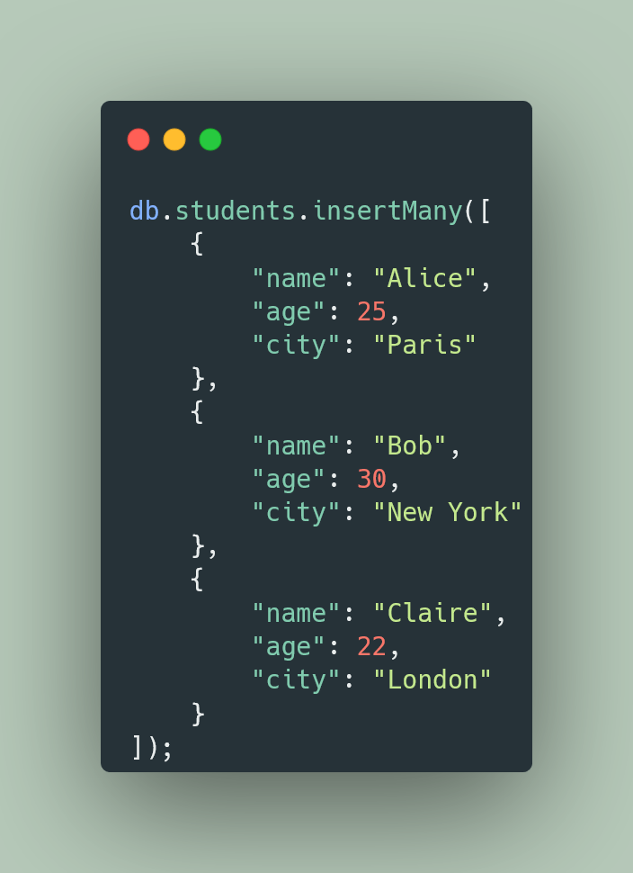
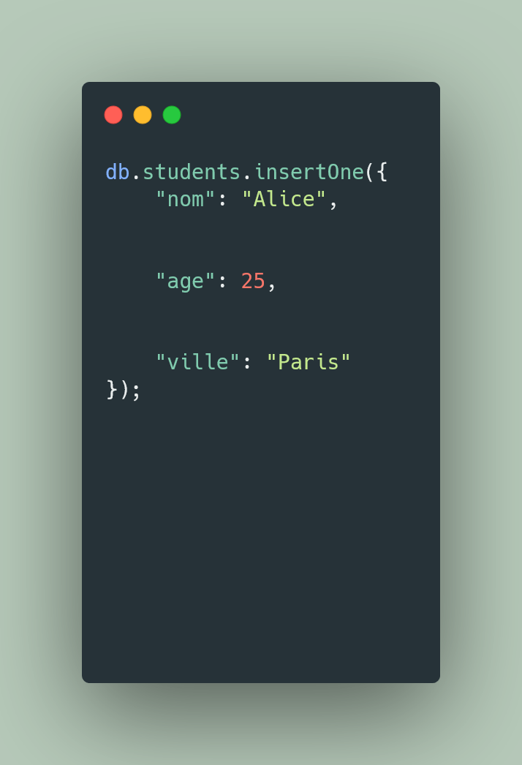
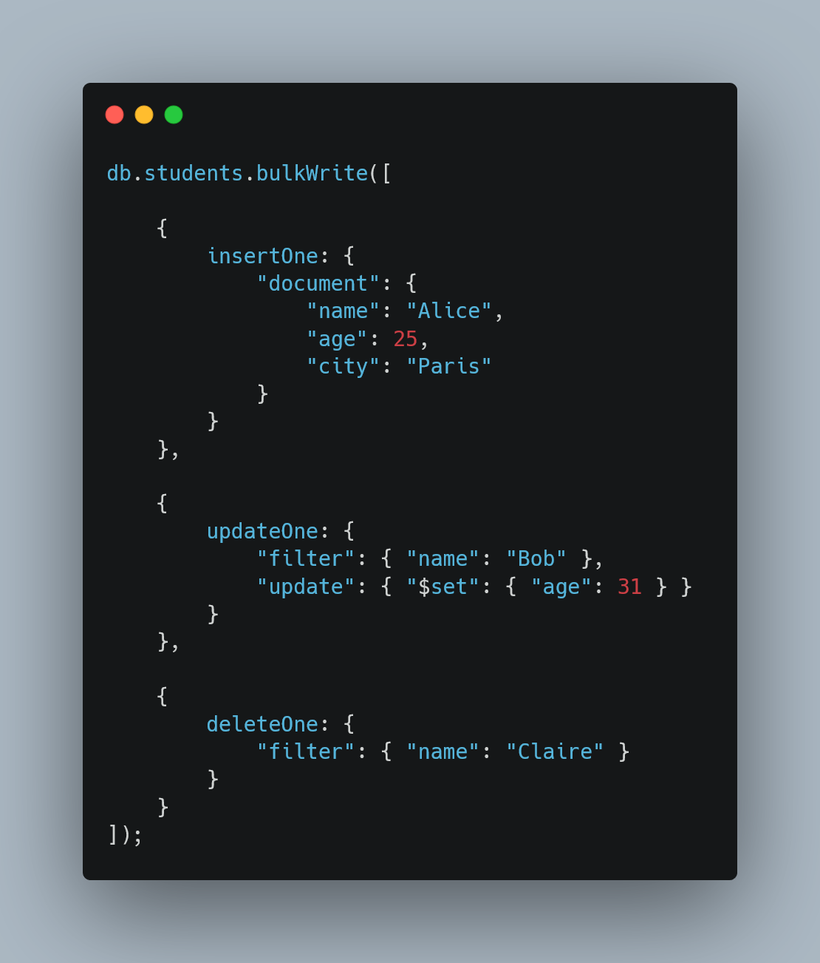
Exemples

Slide 9
1-DEFINITION
Le Mis a jour des donnes avec mongodb
2-METHODES
3-EXEMPLES
Retourner à la vue d'ensemble

Slide 10
Definition
La mise à jour dans MongoDB consiste à modifier les données existantes dans un ou plusieurs documents d'une collection.

Slide 11
Methodes
UPDATEONE()
UPDATEMANY()
REPLACEONE()
db.collection.updateOne(
{ <filter> },
{ <update> }
)
db.collection.updateMany(
{ <filter> },
{ <update> }
)
db.collection.replaceOne(
{ <filter> },
{ <replacement> }
)

Slide 12
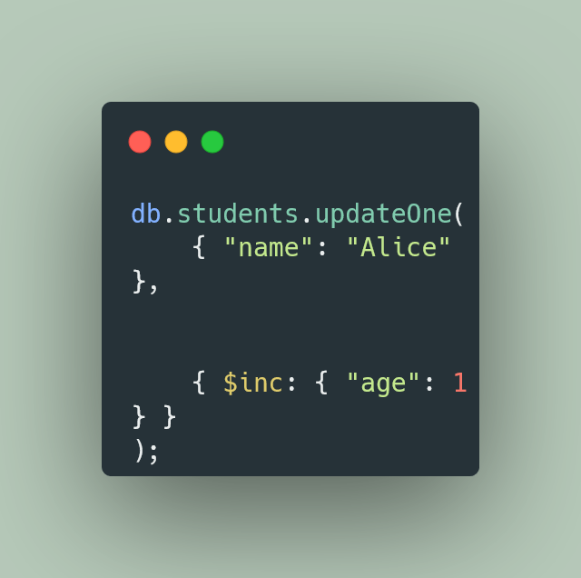
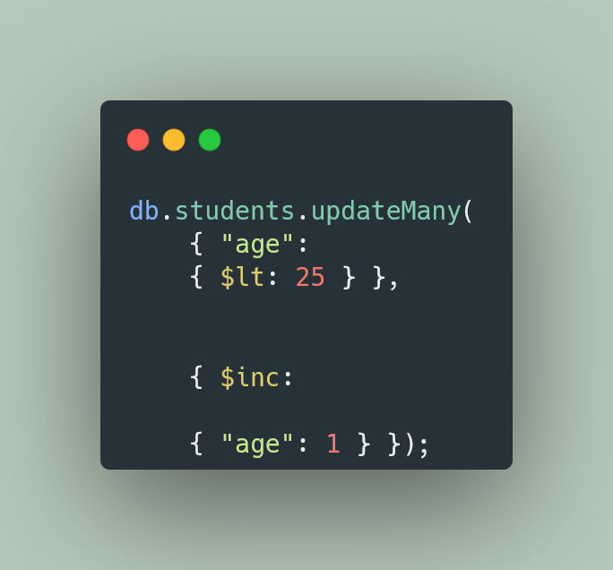
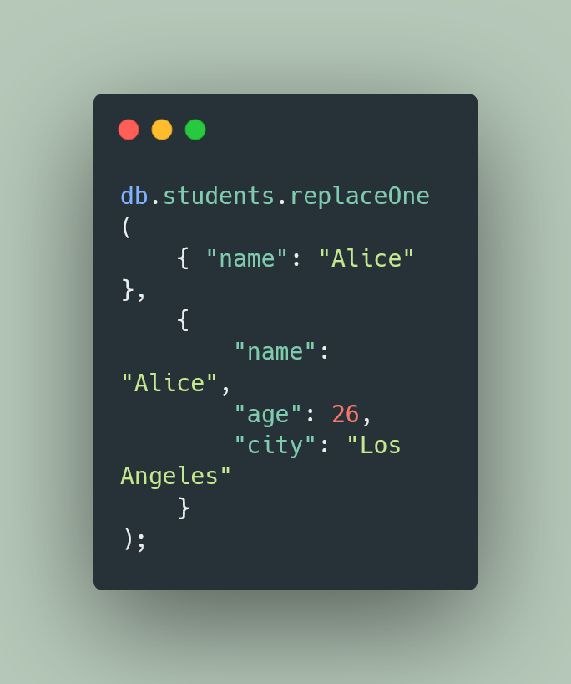
Exemples

Slide 13
1-DEFINITION
Supression des donnees avec mongodb
2-METHODES
3-EXEMPLES
Retourner à la vue d'ensemble

Slide 14
Definition
La suppression dans MongoDB consiste à retirer des documents spécifiques d'une collection en fonction de certains critères, tels que les valeurs des champs ou des conditions spécifiées.

Slide 15
Methodes
DELETEONE()
DELETEMANY()
DROP()
REMOVE()
db.collection.deleteOne(<filtre>)
db.collection.deleteMany(<filtre>)
db.CollectionName.drop()
db.collection.remove(
<query>)

Slide 16
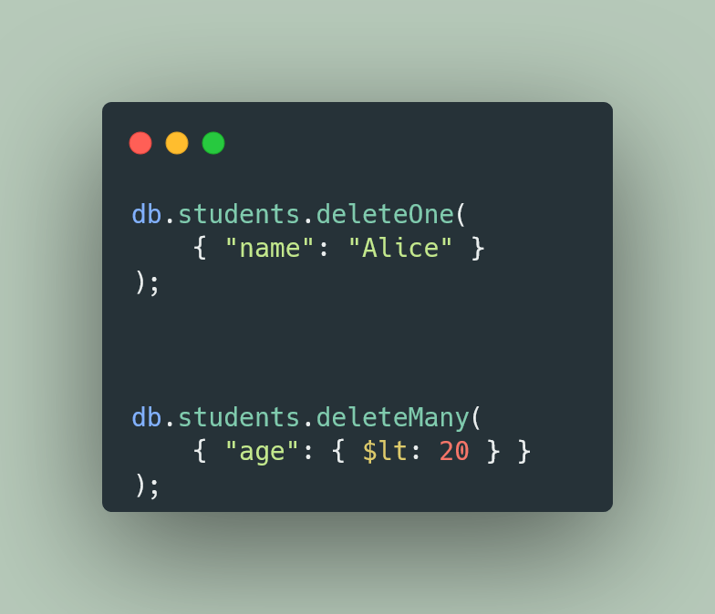
Exemple
EXEMPLE

Slide 17
Qu'est-ce qu'un Index ? : Les index sont des structures de données qui améliorent les performances en accélérant l'accès aux données dans une base de données.
Création d'un Index : Utilisation de createIndex() pour définir un index sur un champ ou une combinaison de champs.
Utilisation des Index : Accélération des opérations de lecture telles que find(), sort(), aggregate().
Les Indexes dans mongodb
Retourner à la vue d'ensemble

Slide 18
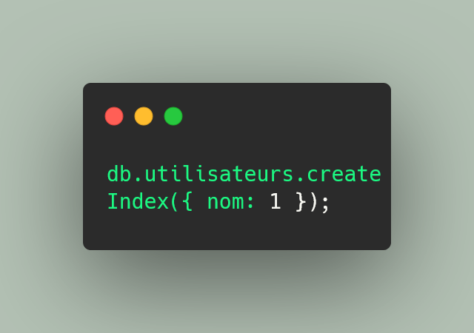
Exemple

Slide 19
Qu'est-ce que la Validation ? : Un mécanisme pour garantir que les documents respectent des règles prédéfinies avant leur insertion ou mise à jour dans une collection.
Types de Validation : Validation sur le schéma et avec des validateurs personnalisés pour définir des contraintes sur la structure des documents.
Utilisation de la Validation : Activée lors de la création d'une collection pour assurer l'intégrité et la cohérence des données.
Avantages de la Validation : Garantie de données fiables, consistantes et sécurisées.
La validation on mongodb
Retourner à la vue d'ensemble

Slide 20
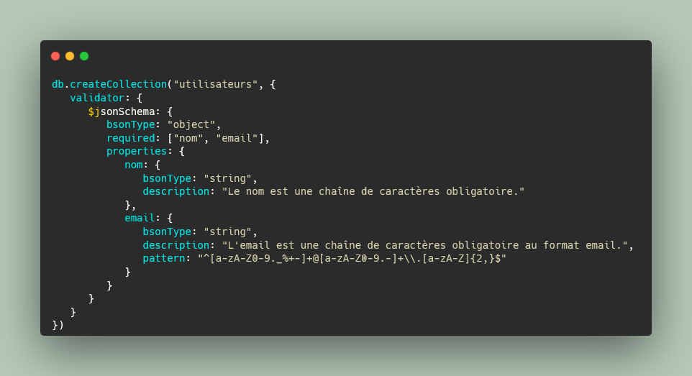
Exemple

Slide 21
Conclusion
En résumé, la gestion efficace des données est cruciale dans le domaine des bases de données, et MongoDB offre un ensemble robuste d'opérations pour la mise à jour des données, notamment l'insertion, la mise à jour et la suppression. L'utilisation de l'instruction insert permet d'ajouter de nouvelles données de manière simple, tandis que les opérations update offrent la flexibilité nécessaire pour modifier des documents existants en fonction des besoins spécifiques. En complément, l'instruction delete permet de supprimer des données de manière sélective, contribuant ainsi à maintenir une base de données propre et à jour.

Slide 22

Merci Pour votre attention

